Slide 1
《算法艺术与信息学竞赛》
教学幻灯片
算法图论
第八讲 最大流问题

Slide 2
声明
本系列教学幻灯片属于刘汝佳、黄亮著《算法艺术与信息学竞赛》配套幻灯片
本幻灯片可从本书blog上免费下载，即使您并未购买本书.
若作为教学使用，欢迎和作者联系以取得技术支持，也欢迎提供有不同针对性的修改版本，方便更多人使用
有任何意见，欢迎在blog上评论
Blog地址：http://artofalgo.blogchina.com

Slide 3
内容介绍
一、最大流问题
二、Ford-Fulkerson方法
三、Edmond-Karp算法
四、预流推进算法
五、应用举例

Slide 4
一、最大流问题

Slide 5
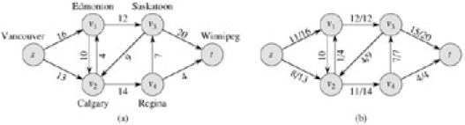
流网络定义
一个流网络(flow network) G=(V,E)是一个有向图, 每个边(u,v)有一个非负容量(capacity) c(u,v)>=0. 对于不在E中的(u, v), 规定c(u, v)=0
有两个特殊结点: 源(source) s和汇(sink) t.
假设对于任意其他点v, 存在通路s→v→t

Slide 6


流的定义
流(flow)是一个边的函数f(u,v), 满足:
  容量限制: f(u,v)<=c(u,v)
  对称性: f(u,v)=-f(u,v)
  收支平衡: 对于不是s或t的其他点u, 有
把整个网络的流量定义为(即从s流出的流量):
最大流问题: 寻找流函数f, 使得网络流最大

Slide 7

记号
X和Y为结点集, 定义记号f(X, Y)
引理: 在以f为流函数的流网络中, 以下三个等式成立
  f(X, X) = 0
  F(X, Y) = -f(X, Y)
  若X和Y不相交, f(XUY, Z) = f(X,Z)+f(Y,Z)
可以定义流的加法和标量积(注意容量限制)
可以证明: 可行流集合是凸的, 即如果f1和f2都是流, 对于所有0<=α<=1, αf₁+(1-α)f₂也是.

Slide 8
其他问题
弧的两个方向同时有流量? 可以进行流取消(cancelling)只保留一边
附加s和t, 则s-t流变为循环流
流分解定理: 任意循环流可以分解为不超过E个有向环的并

Slide 9
二、Ford-Fulkerson方法

Slide 10
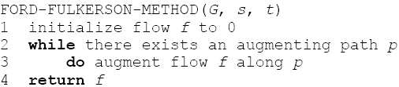
基本思想
从零流开始迭代, 每次沿着增广路(augmenting path)调整流量,直到不存在增广路, 算法停止
算法梗概

Slide 11
残量网络
有的弧已经满载了, 不可能增加流量, 在寻找可增广路时应该避免.
引入残量网络(residual network), 表示所有可以增加流量的弧
定义(u,v)的残量容量为: c_{f}(u,v)=c(u,v)-f(u,v)
注意: 流量为负时, 残量容量比原始容量还大! 可以这样理解: 在取消反向流量以后还可以增加正向流量, 因此流量增加量(而不是终值)可以大于原始容量

Slide 12
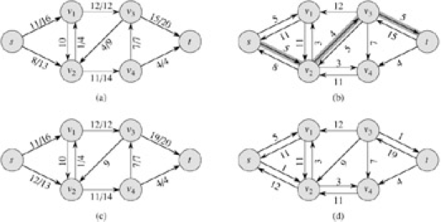
残量网络举例
残量网络: 大于0的c_{f}所构成的网络
由于一条弧最多从两边增广, |E_{f}|<=2|E|

Slide 13
可增广路
残量网络中任意一条s-t路称为可增广路
路上的最小容量称为路的残量容量(residual capacity), 记为d
对于可增广路上的有向边(u,v), 原始网络的流量f(u,v)增加d, 由对称性，f(v,u)减少d, 则得到的新流也是可行流(验证流的三个性质)
定理: 流量f是最大流当且仅当残量网络中不存在可增广路

Slide 14
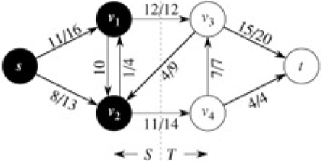
最小切割最大流定理
网络G=(V,E)的s-t切割(cut)是把V划分成S和T=V-S, 使得s在S中, t在T中
使用前面介绍的隐式求和记号, 可以简单的定义切割(S,T)的净流量(net flow)为f(S,T), 容量(capacity)为c(S,T)
下图的割, 流量为19(注意有反向流), 容量为26

Slide 15
切割与流
最小切割(minimum cut)是使c(S,T)最小的切割
定理: 对于任意一个切割, f(S,T)=|f|. 证明: f(S,T)=f(S,V)-f(S,S)=f(S,V)=f(s,V)+f(S-s,V)=f(s,V) (最后一步的根据是流量平衡)
推论: |f|不会超过任意一个切割的容量, 因此任意流量不会超过最小切割的容量
定理: 最大流等于最小切割的容量

Slide 16
最小切割最大流定理
定理: 以下三个条件等价
  f是最大流
  残量网络中无可增广路
  存在某个切割(S,T), |f|=c(S,T)
证明
  1➔2: 反证. 若存在, 可沿它增广得到更大流
  2➔3: 此时不存在s-t通路. 定义S为s可达结点集, T为可达t结点集, 则|f|=c(S,T) (若跨越(S,T)的弧不满载, 残量网络中会有更多弧存在)
  3➔1: 根据刚才的推论可证

Slide 17
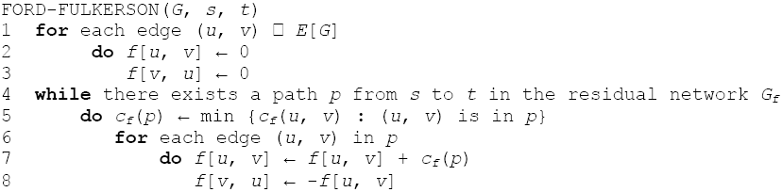
基本的Ford-Fulkerson算法
不断迭代. 每次寻找某一条可增广路. 若(u,v)和(v,u)都不在图中出现, 则c(u,v)=f(u,v)=0.
注意: 允许c(u,v)和c(v,u)都大于0

Slide 18
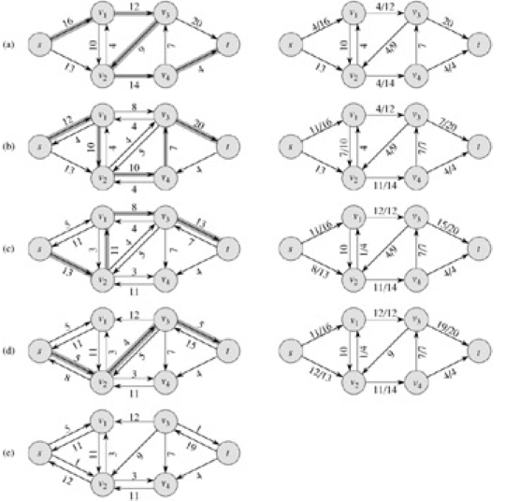

Slide 19
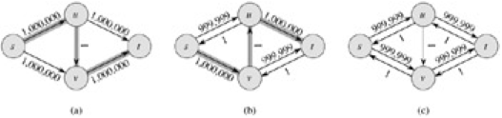
时间复杂度
对于整数容量, 可以用DFS/BFS求残量网络的任意一条s-t路, 最多增广|f*|次, 因此总时间复杂度为O(E|f*|)
下面的例子: 任意增广可能会增广很多次

Slide 20
练习
证明: 残量网络中, c_{f}(u,v)+c_{f}(v,u)=c(u,v)+c(v,u)
证明: 理论上, 最大流总能通过不超过O(E)次增广得到
通过求解最多|V|次最大流(O(V)个点, O(E)条边)计算无向图的边连通度

Slide 21
三、Edmond-Karp算法

Slide 22
基本思想
用BFS找残量网络的最短(边最少)s-t路.
引理: 在残量网络G_{f}中, 每次增广将使d_{f}[v]单调增加.
证明: 反证法. 设增广前后的流为f和f’. 取d_{f}减小的第一个点v, 设在G_{f’}中, s-v的最短路的倒数第二个点为u, 则
  (u,v)在G_{f’}中, 且d_{f’}[u]=d_{f’}[v]-1
  由于v之前的点d_{f}值并不减少, 故d_{f’}[u]>=d_{f}[u]
  若(u,v)也在G_{f}中, d_{f}[v]<=d_{f}[u]+1<=d_{f’}[u]+1=d_{f’}[v]

Slide 23
引理的证明
设增广前后的流为f和f’. 取d_{f}减小的第一个点v, 设在G_{f’}中, s-v的最短路的倒数第二个点为u, 则(u, v)在G_{f’}中. 若(u,v)也在G_{f}中, d_{f}[v]<=d_{f}[u]+1<=d_{f’}[u]+1=d_{f’}[v], 与v的d值减小矛盾!
因此(u,v)不在G_{f}中. 但(u,v)在G_{f’}中, 故从f到f’的增广路一定是增加了f(v,u)
因此(v,u)是G_{f}中s到u的最短路的最后一条弧, 有d_{f}[v]=d_{f}[u]-1<=d_{f’}[u]-1=d_{f’}[v]-2, 与v的d值减小矛盾!

Slide 24
时间复杂度
定理: Edmonds-Karp算法增广O(VE)次
证明
  定义关键弧为使c_{f}(p)=c_{f}(u,v)的弧
  增广后关键弧(至少一个)从残量网络中消失
  每条弧最多充当|V|/2-1次关键弧
  因此最多增广O(VE)次
下面用引理证明划线命题

Slide 25
关键弧
定理: 每条弧最多充当|V|/2-1次关键弧
证明:
  由于增广路是最短路, 关键弧(u,v)满足: d_{f}[v]=d_{f}[u]+1
  增广后, (u,v)在G_{f}中消失. 重新出现的条件是: (u,v)减小, 即(v,u)出现在增广路上. 设此时的流为f’, 则d_{f’}[u]=d_{f’}[v]+1. 由引理知d_{f’}[v]>=d_{f}[v], 因此d_{f’}[u]=d_{f’}[v]+1>=d_{f}[v]+1=d_{f}[u]+2
  因此重新出现时d值增加2. 最多从0增加到|V|-2,增加的次数不超过(|V|-2)/2 = |V|/2-1

Slide 26
四、预流推进算法

Slide 27
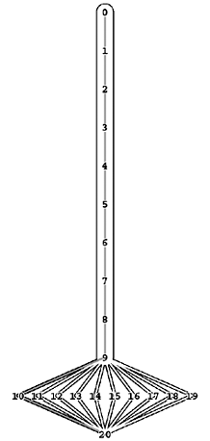
增广路算法的坏情况
增广路算法: O(V²)
预流推进: 线性

Slide 28
预流
预流推进算法(push-relabel algorithms)和增广路算法不一样, 它并不检查整个残量网络, 而是每次考虑一个结点, 在残量网络中只检查它的邻居
预流推进算法在执行过程中并不始终保持流量平衡条件, 而是生成预流(preflow), 它和可行流类似, 满足对称性和容量限制, 但只满足宽松的流量平衡式f(V,u)>=0 (u为不是s的任意点), 即: 流进每个非s点的净流非负(蓄势待发, 等着流出)
记e(u)=f(V,u), 即点u的盈余

Slide 29
基本想法
想象自上而下的水流
有向边是管道
点是管道连接处
  每个点都可以用接一个蓄水池
  每个点和它的水池以都在一个平台上, 随着算法进行, 平台逐渐升高
水往低处流, 直到没有水了或者弧满载(push过程), 如果有水却流不动, 需要抬高水位, 让它可以继续往低处流(relabel过程)

Slide 30
算法过程
水源高度固定为|V|, 汇的高度固定为0, 其他点的高度初始为0, 随着时间推移慢慢增加
首先尽量多的从水源把水”推”出来, 即让s出发的所有弧满载.
水流入某个结点u后, 进入该结点的蓄水池
  如果u出发有到达更低点v的非饱和弧, 把尽量多的水推入v (push过程)
  如果u出发的所有非饱和弧都连接着与u水平甚至更高的点, 把u抬高直到可以推 (relabel过程)
最终, 所有能到t的水都到t了, 把蓄水池里的水倒回s(把水位抬得比s还高)

Slide 31
高度函数h
结点的h函数应满足: h(s)=|V|, h(t)=0, 对于残量网络中的弧(u,v), h(u)<=h(v)+1, 即起点不能太高
若h(u)>h(v)+1, (u,v)不是残量网络中的弧, 因此不予考虑
可以把h比做到t的最短路长度, 由最优性原理得 h(u)<=h(v)+1

Slide 32
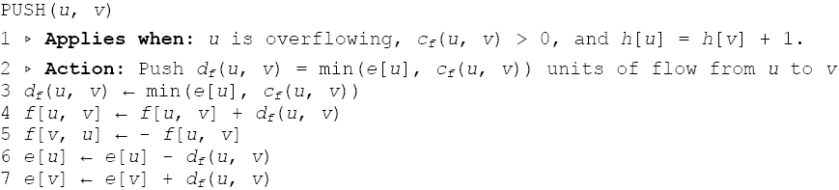
Push操作
基本操作PUSH(u,v)的条件
  u有盈余
  c_{f}(u,v)>0
  h(u)=h(v)+1
使用e[u]和h[u]记录u的盈余和高度函数
伪代码如下:

Slide 33
Push操作
推进的分类
  饱和推进(水太多)
  非饱和推进(水不够)
进行非饱和推进后, 盈余e[u]变为0

Slide 34
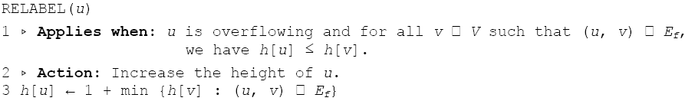
Relabel操作
基本操作RELABEL(u)的条件
  u是盈余的
  对于G_{f}的所有弧(u,v), h[u]<=h[v]
即: 虽然u有盈余, 可是由于位置太低, 无法进行PUSH操作, 需要RELABEL
注意: s和t是不会有盈余的,因此不需要RELABEL
既然u有盈余, 在残量网络中, u出发一定有弧

Slide 35
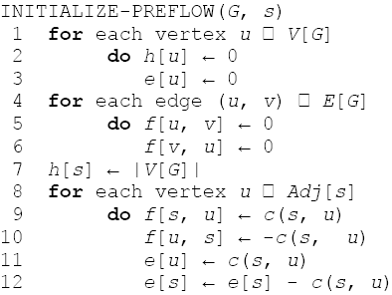


初始化
h函数合法, 因为所有满足h[u]>h[v]+1的弧都满载

Slide 36
一般预流推进算法
引理1: 盈余点u要么可以push要么可以relabel
  证明: 对于G_{f}中的弧(u, v), 有h(u)<=h(v)+1
  若存在残量弧(u,v)满足h(u)=h(v)+1, 则可以推进
  否则所有弧都满足h(u)<h(v)+1, 因此h(u)<=h(v), 满足relabel条件.
引理2: h函数不减. relabel操作后h[u]至少增加1
引理3: h函数始终保持基本性质h(u)<=h(v)+1
引理4: 残量网络G_{f}中, s和t不存在通路. 证明: 若存在通路, 一定存在简单路, 设长度为k, 则k<=|V|, 在路上持续使用h函数的性质得h[s]<=h(t)+k-1=k-1<|V|, 和h[s]=|V|矛盾
定理: 若算法终止, 得到的流是最大流

Slide 37

正确性证明
如果算法终止, 所有点盈余为0(否则需要继续push或者relabel)
因此算法终止以后得到可行流
由于h函数性质一直得到保持, s到t没有通路. 由最小切割最大流定理, 此可行流是最大流
定理: 基本操作执行次数为O(V²E)

Slide 38
算法分析
引理1: 对于盈余点u, G_{f}中有u到s的简单路
引理2: 在任何时刻h[u]<=2|V|-1
引理3: 每个点的relabel操作最多执行2|V|-1次,一共最多(2|V|-1)(|V|-2)<2|V|² (由引理2直接可得)
引理4: 饱和推进次数小于2|V||E| (由引理2)
*引理5: 非饱和推进次数小于4|V|²(|V|+|E|) (考虑所有盈余点的h值之和)
定理: 基本操作执行次数为O(V²E)

Slide 39
改进
维护结点列表, 从头开始扫描, 每次对一个盈余结点进行discharge(即连续进行push和relabel, 指导它没有盈余)
relabel时放到列表顶端, 并重新扫描
允许弧: c_{f}(u,v)>0且h(u)=h(v)+1. 允许网络: 允许弧构成的网络.
引理: 允许网络是无环的. 如果有, 对环上所有点的h等式叠加, 得到环长=1(单结点)

Slide 40
分析
引理1: 若u有盈余且从u出发有允许弧(u, v) 则执行PUSH(u,v). 此操作不会创造新的允许弧, 但可能会让(u,v)从允许网络中消失
引理2: 若u有盈余但从u出发无允许弧, 则执行RELABEL(u). 此操作执行后u出发至少有一条允许弧, 但没有允许弧进入u
邻居表N[u]: 储存u出发所有可能的允许弧(即(u,v)属于E或(v,u)属于E)
当前弧current[u]: 指向当前扫描到的N[u]点

Slide 41
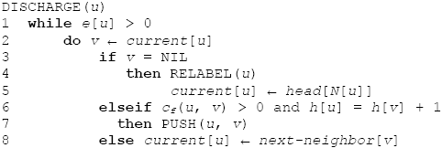
Discharge过程
discharge可描述为用current[u]遍历N[u]的过程
v为当前弧
  V为空, 则需要RELABEL(u)
  V非空且(u,v)是允许弧, 则PUSH(u,v)
  V非空且(u,v)不是允许弧, 无操作

Slide 42
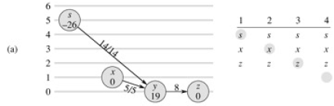
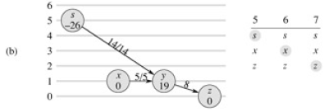
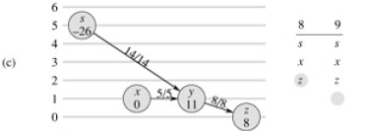
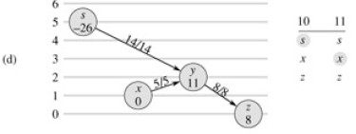
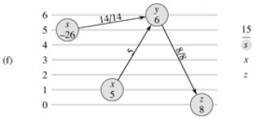
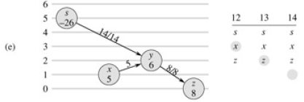
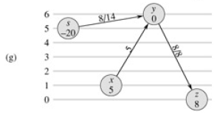

Slide 43
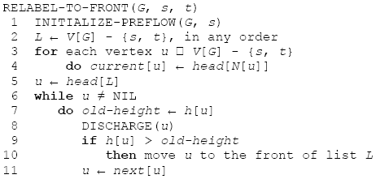
算法步骤
引理: DISCHARGE过程中的PUSH和RELABEL将执行真正的操作(而不是返回”无法完成”)
维护不包含s和t的结点链表L, 一开始任意排列, 假设事先N[u]和next[u]已经计算完毕, 每次当relabel后把u放到最前面, 并从第二个开始扫描

Slide 44
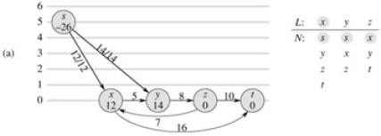
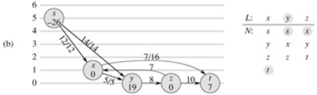
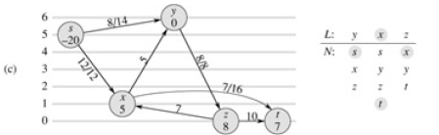
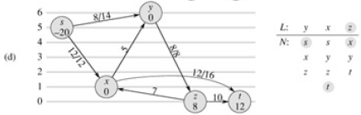
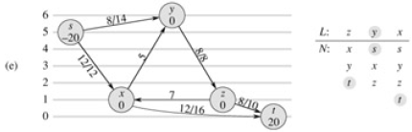
算法运行示例

Slide 45
正确性
引理: L是允许网络的一个拓扑排序, 且在循环第6行中的u前面没有盈余点. 证明: 数学归纳法.
定理: 算法一定终止, 且结果为最大流. 由引理和一般预流推进法的正确性直接得到

Slide 46
时间复杂度
定理: relabel-to-front算法时间复杂度为O(V³)
证明
  当前弧移动: O(VE)
  relabel操作最多O(V²)次(前面已证), 时间复杂度O(VE)
  每两次relabel操作间(称为一个阶段, phrase)最多有|V|次推进(考虑L中指针移动), 因此最多O(V³)次discharge
  饱和推进: 共O(VE)次(前面已证明)
  非饱和推进: 每次discharge最多一次, 共O(V³)
此算法对一般预流推进算法的改进在于: 非饱和推进由O(V²E)减为O(V³) (每次discharge一次)

Slide 47
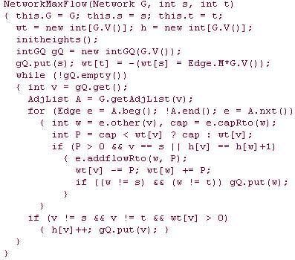
最高标号预流推进算法
让gQ.get返回最高标号的结点, 则以下算法的时间复杂度为O(V²E^{1/2})

Slide 48
参考资料
Algorithms in Java, 3rd Edition, 22.1-22.4
CLRS, Chapter 26 pp.547-598

Slide 49
五、应用举例

Slide 50
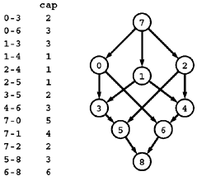
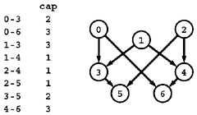
多源多汇问题
附加源s’、汇t’
c(s’,u): u出发的弧容量和
c(u,t’): 进入u的弧容量和

Slide 51
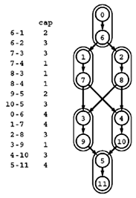
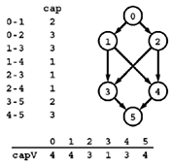
顶点容量
点u拆成弧(u,u’), 容量为u的点容量

Slide 52
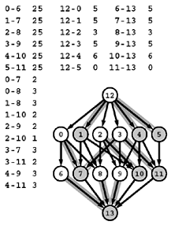
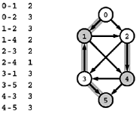
有环转化成无环
设u出发的弧容量和为sum(u), 所有弧容量和为X
  u拆成u和u*, 原始弧(u,v)变为(u,v*), 附加c(u,u*)=X+1
  附加源s’, 汇t’, c(s’,u)=c(u*,t’)=sum(u)

Slide 53
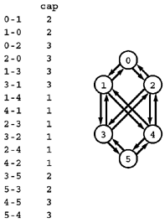
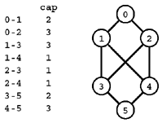
无向图变有向图
每条弧拆成容量相同的两条弧

Slide 54
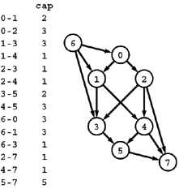
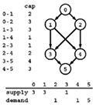
可行流
每个点有权w(u), 正数表示supply, 负数表示demand, 所有权和为0
可行流: 对于每个点u, 出流-入流=w(u)

Slide 55
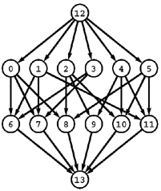

二分图最大匹配
整流定理: 若流网络的弧容量全为整数, 则最大流f*为整数, 且ford-fulkerson类算法返回的最大流中每条弧的流量均为整数

